Slide 1
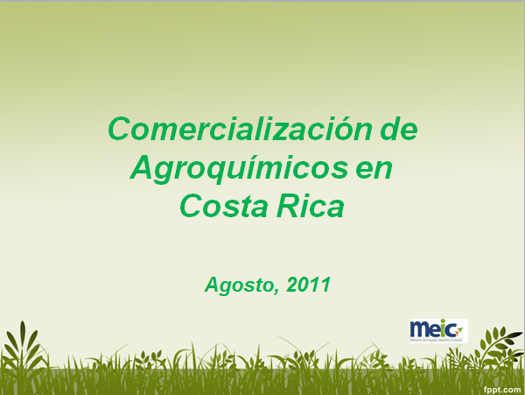

Slide 2


Objetivo
Analizar el mercado de agroquímicos en Costa Rica con el propósito de identificar factores que pueden obstaculizar la libre competencia de mercado y limitan la competitividad del sector agrícola.
Periodo de análisis: Enero 2010-marzo 2011.
Marco legal: Ley de Promoción de la Competencia y Defensa del consumidor No. 7472 y su Reglamento.

Slide 3
Contenido
Antecedentes
Situación actual del mercado de agroquímicos.
Características del sector agroquímicos en Costa Rica.
Análisis de factores de competencia
Acciones y recomendaciones

Slide 4
Antecedentes
Los pequeños y medianos productores del sector agropecuario solicitan acciones que promuevan una mayor competencia en el mercado de los agroquímicos para:
Reducir precios mercado
Reducción de costos
Fortalecimiento competitividad

Slide 5
Cultivos seleccionados
Arroz
Banano
Café
Caña de azúcar
Cebolla
Chayote
Frijol
Melón
Papa
Pastos
Piña
Plátano
Tomate
Yuca
*Se estima la existencia de más de 85,000 productores en su mayoría pequeños y medianos.

Slide 6
Ingrediente activo en estudio
Plaguicidas
Glifosato
Fertilizantes
Urea (46%)
NPK (10-30-10)
2,4 D
Paraquat
Diazinom
Oxamil
Nitrato de amonio
Polisacáridos
Metalosate Multimineral
Mancozeb

Slide 7
Fuente: MAG

Slide 8
Coyuntura nacional e internacional
Crisis económica mundial que da sus primeras manifestaciones en el año 2008.
Año 2008 precio del petróleo alcanza precio más alto y año 2009 precio más bajo.
Precio internacional de materias primas.
Amenaza de crisis alimentaria mundial 2008-2009.
Año 2010 apreciación del colón con respecto al dólar y control de la inflación.

Slide 9
Precio del petróleo

Slide 10
Tipo de cambio

Slide 11
Importancia del sector agropecuario, 2010
PIB real: 9,2% agropecuaria
Sector exportador: 38% base agrícola Tasa de crecimiento anual.
Tasa de crecimiento: 3,2%
Población ocupada: 15%

Slide 12
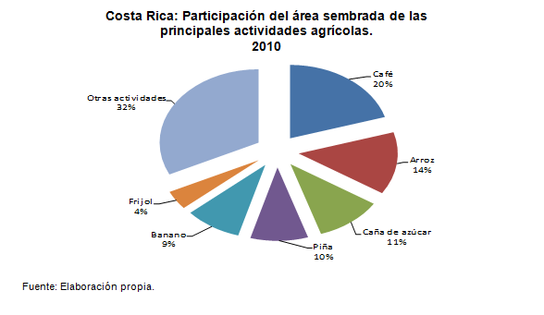
68% total área sembrada
Fuente: Elaboración con base en datos del MAG.
Para año 2010 con respecto al año 2009, se determinó un aumento en la producción para todos los productos bajo estudio excepto para las hortalizas tales como la papa y la cebolla y el Ganado.

Slide 13
Participación relativa de los productos sujetos de estudio en las exportaciones
88% valor total de exportaciones agrícolas

Slide 14
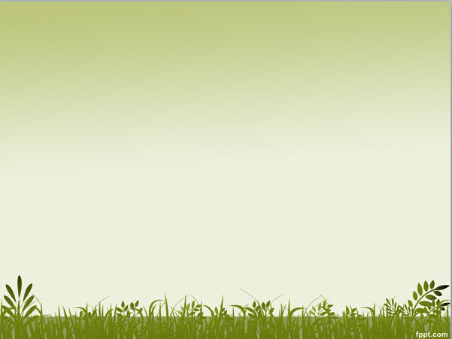
Situación actual del mercado de agroquímicos
Estrategias de comercialización
Factores determinantes
Exoneraciones

Slide 15
Factores a considerar en el mercado de agroquímicos
Comportamiento de los precios de los agroquímicos: concordante con el comportamiento del tipo de cambio y el precio de los combustibles.
Registro de productos nuevos: para mejorar el rendimiento de los cultivos sin dañar el ambiente.
Calidad de los fertilizantes: producto concuerde con lo indicado en las etiquetas.
Competencia de mercado: Organización de los proveedores de agroquímicos, limita la competencia en el mercado.

Slide 16
Factores a considerar en el mercado de agroquímicos
Conocimientos y capacitación al productor reduzca:
  Sobredosificación de plaguicidas
  Exceso en el número de aplicaciones.
  Uso de aplicaciones preventivas.
  Uso de agroquímicos no requeridos.
Importación y distribución concentrada en pocas empresas.
Integración de productores para la compra de agroquímicos.

Slide 17
Estrategias de comercialización
Compras por volumen: Los pequeños y medianos productores no pueden comprar por volumen, no tienen beneficios en los precios, ni la capacidad para importar o producir sus propios agroquímicos.
Precios diferenciados: dependiendo de la forma de pago y de los volúmenes de compra
Política de crédito: El productor se ve obligado a comprar en una sola casa comercial, por aspectos de crédito ya que de lo contrario no puede mantenerse en la actividad.
Exoneración: Existe dificultad con los pequeños y medianos productores para adquirir insumos exonerados, lo cual no sucede con las grandes empresas.

Slide 18
Estrategias de comercialización
Asesoría técnica de casa comercial: en la aplicación de agroquímicos que influye en la decisión de compra.
Intermediarios: La presencia de intermediación en la cadena de comercialización del producto ha incidido en el incremento de los precios.
Uso de la moneda a conveniencia.

Slide 19
Tipo de cambio del BCCR para los períodos de estudio vrs el utilizado por las empresas
Tipo de empresa | 31 de diciembre 2009 | 1 de marzo del 2010 | 30 de junio del 2010 | 30 de setiembre del 2010 | 31 de diciembre del 2010 | 31 de marzo del 2011
Formulador-Empacador-Importador-Exportador | 557 | 549 | 530 | 503 | 508 | 496
Importador-Detallista-Exportador | 559 | 549 | 530 | 503 | 508 | 496
Detallista | 561 | 550 | 531 | 504 | 509 | 496
Formulador-Detallista-Exportador | 568 | 524 | 535 | 508 | 518 | 506
Detallista | 568 | 568 | 518 | 522 | 510 | 509
Formulador | 570 | 570 | 550 | 520 | 520 | 510
Formulador-Empacador-Importador-Detallista | 575 | 530 | 545 | 515 | 515 | 515
Detallista | 575 | 530 | 545 | 515 | 515 | 515
Detallista | 575 | 530 | 545 | 515 | 515 | 515
Detallista | 575 | 530 | 545 | 515 | 515 | 515
Formulador-Empacador-Importador-Mayorista | 580 | 565 | 540 | 530 | 520 | 520
Importador-Mayorista | 583 | 529 | 520 | 513 | 513 | 506
Importador-Mayorista | 600 | 600 | 600 | 600 | 520 | 520
Importador | 612 | 612 | 612 | 612 | 612 | 612
Detallista | 700 |  |  |  | 510 | 506
BCCR | 572 | 516 | 540 | 521 | 518 | 511
14 empresas no proporcionan la información

Slide 20
Exoneración
Artículo 5º de Ley Nº 7293 y Decreto Ejecutivo 34706 MAG-H-MEIC.
Impuestos exonerados: 5% o 9% Derecho Arancelario de Importación, 1% Ley 6946, 13% de impuesto de venta.
Beneficiarios: 50 Importadores – Distribuidores y 2 Importadores – Productores.
Para el caso en estudio:
31 registraron importaciones de agroquímicos en estudio (29 plaguicidas y 7 fertilizantes),
Importaciones CIF: US$111,4 millones
Exoneración*: US$22,1 millones
*Estimaciones realizadas para agroquímicos en estudio y para periodo de análisis.

Slide 21
Características del mercado de agroquímicos
Aspectos generales
Plaguicidas
Fertilizantes

Slide 22
Agroquímicos
Costa Rica debe importar la totalidad de los agroquímicos que consume el país
Plaguicidas
Fertilizantes
Sustancias para prevenir, controlar o destruir plagas, malezas y enfermedades.
Insecticidas, herbicidas y fungicidas.
Químicos para generar nutrientes al suelo y con ello favorecer el crecimiento de las plantas y los cultivos.
Ingrediente Activo

Slide 23
Incidencia de los agroquímicos en los costos
Información proporcionada por los representantes del sector

Slide 24
Participantes en la comercialización de agroquímicos
Importadores
87
Formuladores
15
Distribuidores
Agroservicios
30
396
Reempacadoras
17
Fuente: MAG.

Slide 25
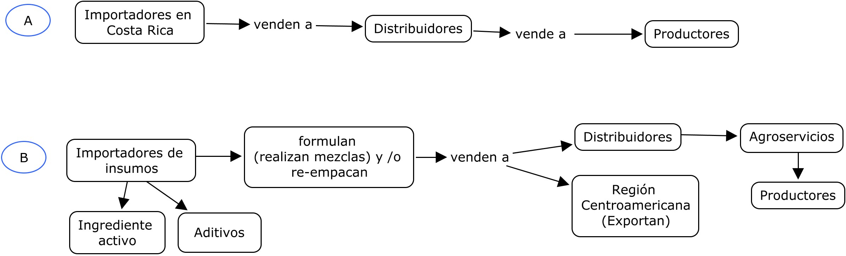
Cadena de comercialización para la PYME
Ingrediente activo
En cada eslabón del modelo de negocio existen márgenes de utilidad que se adicionan al precio que adquiere el consumidor final.
Existen empresas que tienen integrado la importación, formulación, envase y/o comercialización de estos productos.

Slide 26
Importaciones de plaguicidas Enero 2010-marzo 2011
Plaguicidas
Elaboración con datos del MAG..
Fuente: Datos proporcionados por el MAG.

Slide 27
Costa Rica: Cantidad importadas de plaguicidas en kilogramos, por ingrediente activo
(producto técnico)
I trimestre 2010- I trimestre 2011
Plaguicidas - técnico
Fuente: Datos proporcionados por MAG.

Slide 28
Concentración de importaciones
Plaguicidas - técnico
Fuente: Datos proporcionados por MAG.

Slide 29
Costa Rica: Cantidad importa de plaguicidas (producto formulado) en kilogramos, por ingrediente activo
I trimestre 2010- I trimestre 2011
Plaguicidas - formulado
Fuente: Datos proporcionados por MAG.

Slide 30
Concentración de importaciones
Plaguicidas - formulado
Fuente: Datos proporcionados por MAG.

Slide 31

Plaguicidas: Márgenes de comercialización según nombre comercial*
Plaguicidas
*Se excluye de la tabla, el nombre de la marca comercial analizada por aspectos de confidencialidad.
Fuente: Elaborado a partir de datos de la encuesta a proveedores de insumos

Slide 32
Importaciones de fertilizantes
Enero 2010-marzo 2011
fertilizantes
Fuente: Datos proporcionados por MAG.

Slide 33
Costa Rica: Cantidad importada de fertilizantes en kilogramos, por ingrediente activo
I trimestre 2010- I trimestre 2011
fertilizantes
Fuente: Datos proporcionados por MAG.

Slide 34
Concentración de importaciones
fertilizantes
Fuente: Datos proporcionados por MAG.

Slide 35
Fertilizantes: Márgenes de comercialización según nombre comercial*
fertilizantes
*Se excluye de la tabla, el nombre de la marca comercial analizada por aspectos de confidencialidad.
Fuente: Elaborado a partir de datos de la encuesta a proveedores de insumos

Slide 36
Caso: para una marca comercial y presentación específica de Mancozeb

Slide 37
MANCOZEB
1 importador concentra el 98% del producto técnico que ingresa al país.
1 importador concentra el 90% del producto formulado que ingresa al país.
1 empresa formuladora
44 marcas
86 presentaciones distintas
12 presentaciones posicionadas en el mercado
74 presentaciones genéricas.
mancozeb

Slide 38
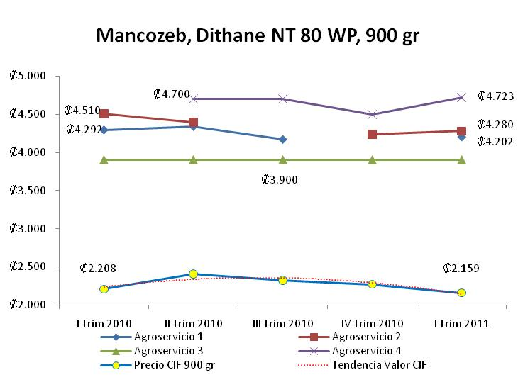
Caso: Mancozeb, Dithane NT 80 WP, 900 gr
Fuente: Elaborado a partir de datos de la encuesta a proveedores de insumos

Slide 40
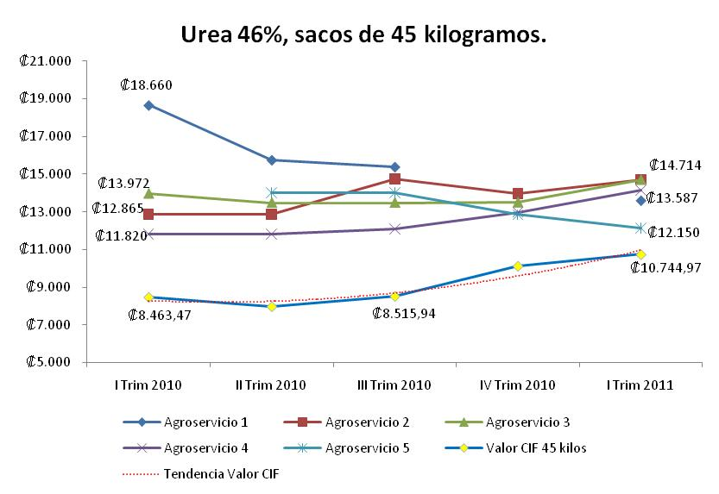
Urea 46% sacos de 45 kilogramos
Agroservicios consultados
Fuente: Elaborado a partir de datos de la encuesta a proveedores de insumos

Slide 41
Amenaza entrada competidores
Determinado por el sistema actual de registro de agroquímicos
Poder de negociación de consumidores
COMPETENCIA
Poder de negociación competidores
Fuerzas que regulan la competencia
Concentración en importadores de principios activos
Y representación exclusiva.
No existe
Amenaza productos sustitutos
Se determinan los usos de principios activos y con ello determina productos sustitutos

Slide 42
ACCIONES Y RECOMENDACIONES

Slide 43
  Sobre el beneficio de las exoneraciones:
  Uso final de las exoneraciones.
    Mercado local
    Mercado exportación
  Acción:
  Se traslada el estudio al Ministerio de Hacienda para la evaluación del beneficio que otorga la Ley Nº 7293 Ley Reguladora de todas las exoneraciones vigentes, derogatorias y excepciones”, artículo 5º, y Decreto Ejecutivo 34706 MAG-H-MEIC.

Slide 44
  Sobre las estrategias de comercialización:
  Promover la asociatividad entre los productores.
  Información y asesoría al productor (MAG).
  Transparencia en las políticas de comercialización.
  Acciones:
  Traslado de recomendaciones a las siguientes instituciones: MAG, Ministerio de Salud, INA y MINAET.

Slide 45
  Ministerio de Agricultura y Ganadería
    Promoción de la asociatividad en el sector, para mejorar y hacer accesibles las compras por volumen así como acceder a mejores sistemas de financiamiento.
    Fortalecimiento de mecanismos de asistencia técnica para mejorar el uso de agroquímicos de acuerdo a sus requerimientos.
    Fortalecer la investigación para el uso de paquetes tecnológicos dirigidos al aumento de la productividad.
    Fortalecimiento de la fiscalización de la calidad de los agroquímicos en el mercado. (Según reglamento vigente de plaguicidas)

Slide 46
    Ministerio de Salud y MINAET
    Fortalecimiento de la verificación para el uso adecuado de los agroquímicos.
  INA
    Incorporación de la asociatividad como un área de capacitación.

Slide 47
  Sobre transparencia de mercado
  Registro de productos
Agilizar el sistema de registro de agroquímicos.
Facilitar el registro de moléculas nuevas o genéricas en el mercado.
Verificación de usos de agroquímicos recomendados.
  Acción:
  Se traslada al MAG, MINAET, Ministerio de Salud para que se continúe en el esfuerzo de la implementación de la ventanilla única para el registro de agroquímicos.

Slide 48
  Sobre transparencia de mercado
  Sistema de vigilancia de precios
    Elaboración de un sistema de vigilancia de precios como un mecanismo permanente que permite monitorear comportamiento de precios y márgenes de comercialización:
  Visualizar posibles comportamientos atípicos.
  Implementar acciones ágiles y efectiva para la corrección de distorsiones en el mercado.
  Impulso de políticas transparentes en la comercialización de agroquímicos
  Mantener informado al consumidor
  Promover la competencia en el mercado.

Slide 49
Sobre transparencia de mercado
  Reforma del marco legal para instrumentalizar la recepción de información periódica de todos participantes de mercado de agroquímicos, Decreto MAG-MEIC:
  Reglamento No. 33495 sobre registro, uso y control de plaguicidas sintéticos formulados, ingrediente activo grado técnico, coadyuvantes y sustancias afines de uso agrícola.
  RTCR 316: 1999 Fertilizantes, material técnico y sustancias afines. Registro No. 28429-MAG-MEIC.
  Se traslada al MEIC la elaboración e implementación de un sistema de vigilancia de precios

Slide 50
  Sobre la promoción de la competencia
  Alta concentración en pocas empresas importadoras de principios activos tanto en plaguicidas como en fertilizantes.
Altos márgenes de comercialización y en algunos casos verticalmente integrados.
Barreras a la entrada de nuevos principios activos
Limitada información en el mercado al productor.
  Acción:
  Se traslada a la Comisión de la Promoción de la Competencia el estudio que evidencia la concentración de las empresas importadoras de los 6 principios activos de plaguicidas y los 5 principios activos de fertilizantes.

Slide 51
Ingredientes activos
Plaguicidas
Glifosato
Fertilizantes
Urea (46%)
NPK (10-30-10)
2,4 D
Paraquat
Diazinom
Oxamil
Nitrato de amonio
Polisacáridos
Metalosate Multimineral
Mancozeb

Slide 52
Muchas gracias
http://www.meic.go.cr

